Slide 1
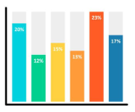
Γραφήματα – Charts (2/2) στο PowerPoint
Γυμνάσιο: Αγίου Ιωάννη
Καθηγήτρια: Νικολέττα Παπαχαραλάμπους

Slide 2
📝 Σύντομη Επανάληψη
  Πώς αντιγράφουμε μια διαφάνεια;
  Πώς αλλάξω τη διάταξη (layout) μιας διαφάνειας;
  Πως εισάγουμε πίνακα σε μια διαφάνεια;
  Πώς επιλέγουμε τα δεδομένα του πίνακα;
  Πώς εισάγουμε γραφική παράσταση σε μια διαφάνεια;
  Πώς επιλέγουμε τη γραφική παράσταση;
  Πώς αλλάζουμε τον τίτλο της γραφικής παράστασης; (chart title)
  Πώς αλλάζουμε τα δεδομένα μιας γραφικής παράστασης σε μια διαφάνεια;
  Πώς αλλάζουμε τον τύπο μιας γραφικής παράστασης; (chart type)

Slide 3
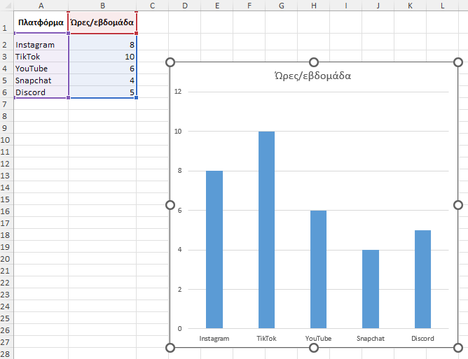
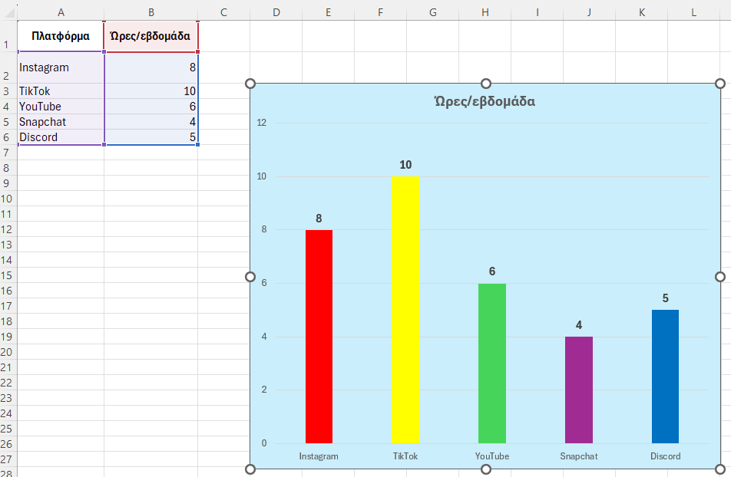
Τι αλλαγές βλέπετε στο γράφημα;
Πού τις έχουμε ξανακάνει;
Χρώμα φόντου/chart area
Data labels
Θυμάστε ότι στο Excel…
👉 μπορούσαμε να αλλάξουμε το χρώμα φόντου;
👉 μπορούσαμε να βάλουμε τιμές πάνω στις στήλες;
👉 μπορούσαμε να αλλάξουμε το χρώμα των στηλών;
Χρώμα στηλών

Slide 4

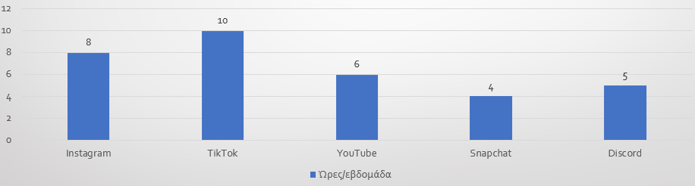
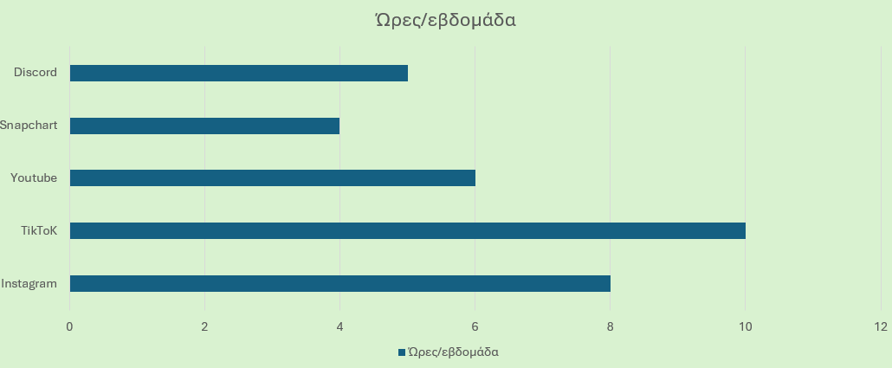
Στόχοι σημερινού μαθήματος:
Να προσθέτουμε ετικέτες δεδομένων (data labels) σε μια γραφική παράσταση.
Να αλλάζουμε το φόντο μιας γραφικής παράστασης.

Slide 5
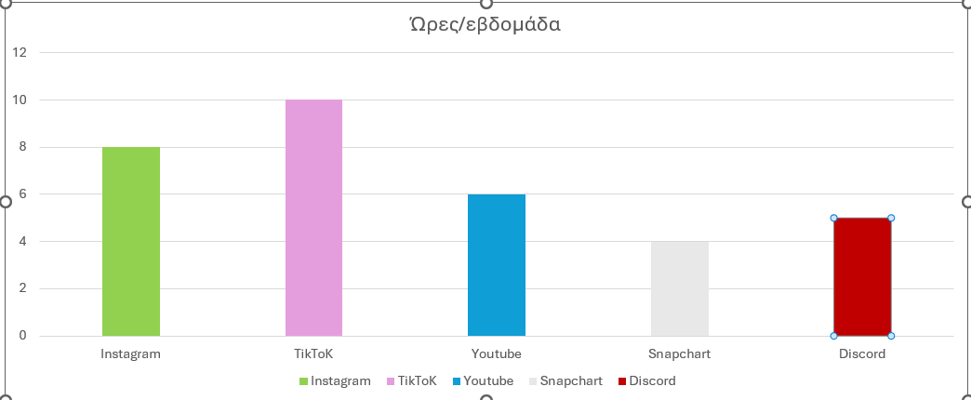
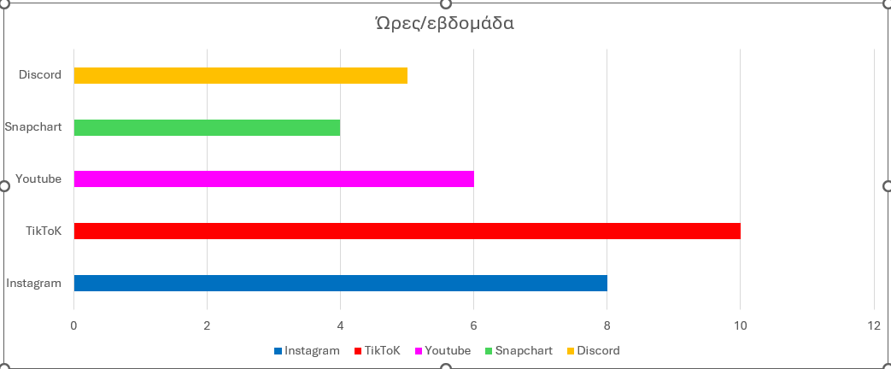
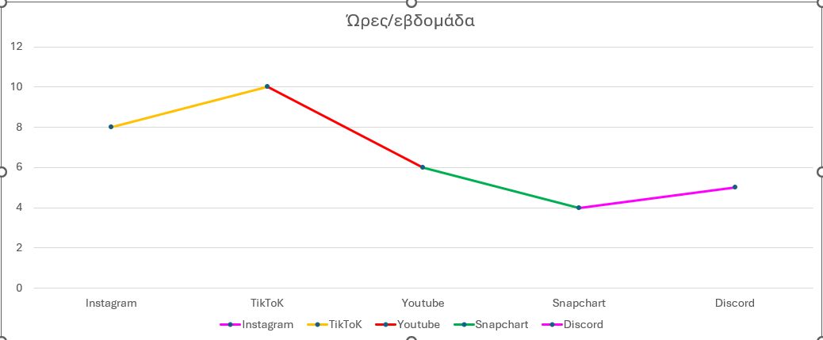
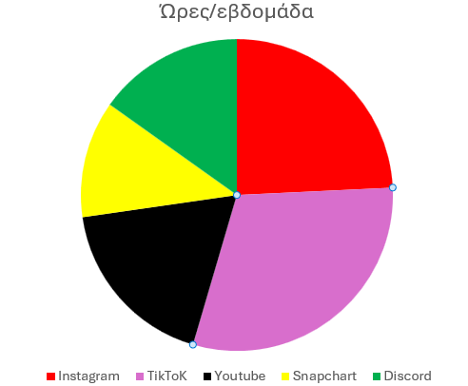
Στόχοι σημερινού μαθήματος:
Να αλλάζουμε το χρώμα των στηλών/ράβδων/γραμμών/τμημάτων μιας γραφικής παράστασης.

Slide 6
Ώρα για συνεργασία 🤝
👥 Δουλεύουμε σε ομάδες των 2 ατόμων
📝 Για τις ασκήσεις εμπέδωσης 1–5:
👩‍💻 Χειριστής:
  Χρησιμοποιεί τον υπολογιστή
  Εκτελεί τις ασκήσεις
👀 Παρατηρητής:
  Παρακολουθεί προσεκτικά
  Βοηθά και διορθώνει αν χρειάζεται
🔁 Μετά τις 5 ασκήσεις αλλάζουμε ρόλους
🎯 Στόχος: συνεργαζόμαστε, συζητάμε και μαθαίνουμε μαζί

Slide 7


Δραστηριότητες Εμπέδωσης
σε συνεργασία
Φύλλο εργασίας:
ασκ.1-11
Αρχείο: εργαστήριο.pptx

Slide 8

Οδηγίες για την Πλατφόρμα Τεχνητής Νοημοσύνης SchoolAI
Σε αυτό το στάδιο μπορείτε να χρησιμοποιήσετε την πλατφόρμα τεχνητής νοημοσύνης SchoolAI για βοήθεια και καθοδήγηση.
👉 Πατάτε στον ακόλουθο σύνδεσμο για να συνδεθείτε στο SchoolAI:
https://student.schoolai.com/dot/spaces/join?code=AWSM-RGGL
Κωδικός σύνδεσης: AWSM-RGGL

Slide 9

Δραστηριότητες Αξιολόγησης
Ατομική εργασία
Φύλλο εργασίας:
ασκ.12-20
Αρχείο: καιρός.pptx

Slide 10

Επιπρόσθετες Δραστηριότητες
Ατομική εργασία
Φύλλο εργασίας:
ασκ.21-30
Αρχείο: festival.pptx

Slide 11

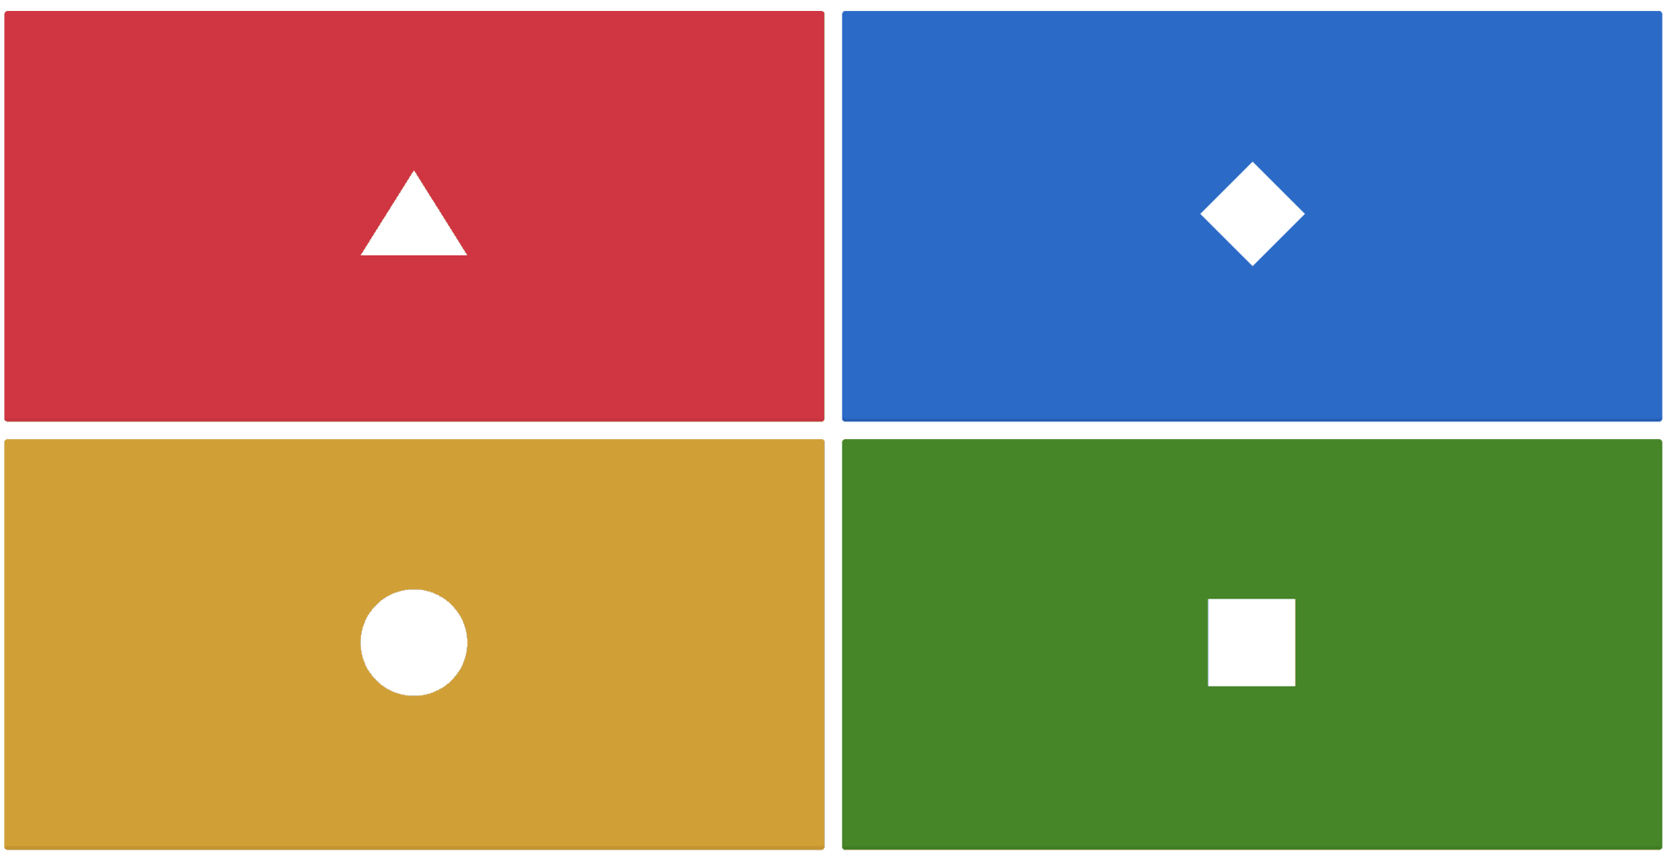
Τώρα παίζουμε Kahoot!
Στόχος: αυτοαξιολόγηση και έλεγχος κατανόησης των βασικών σημείων του μαθήματος.
ΟΔΗΓΙΕΣ:
Απαντάμε ατομικά
Βλέπουμε τα αποτελέσματα
Συζητάμε μαζί τις απαντήσεις

Slide 12

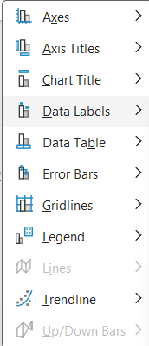
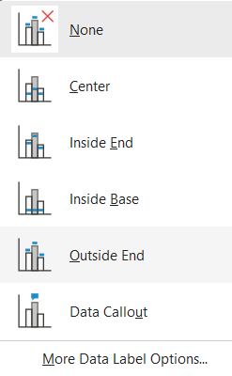
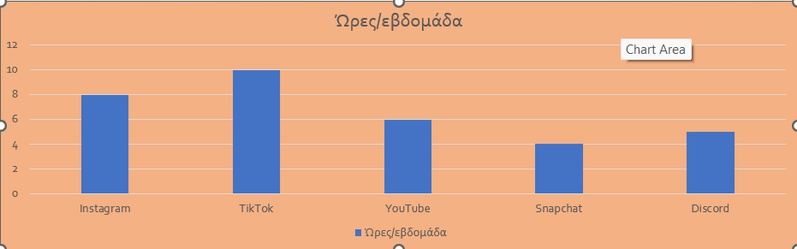
Ας δούμε τι μάθαμε σήμερα ✅
Να προσθέτουμε ετικέτες δεδομένων (data labels) σε μια γραφική παράσταση.
Να αλλάζουμε το φόντο μιας γραφικής παράστασης.
→
→

Slide 13
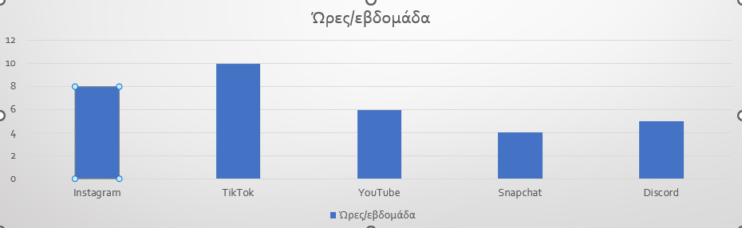
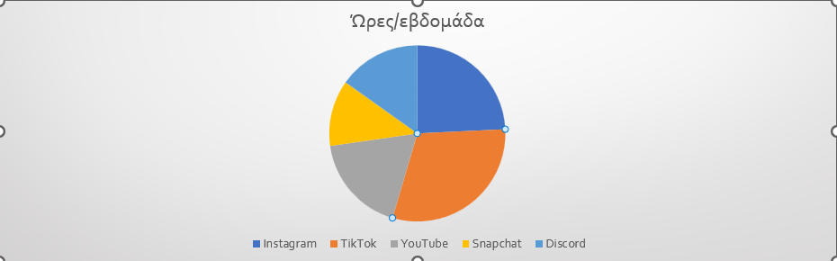
Ας δούμε τι μάθαμε σήμερα ✅
Να αλλάζουμε το χρώμα των στηλών/ράβδων/γραμμών/τμημάτων μιας γραφικής παράστασης. Επιλέγω το τμήμα → →
Επιλεγμένη στήλη
Επιλεγμένο τμήμα

Slide 14


ΕΡΩΤΗΣΗ ΣΤΟ MENTIMETER
Στόχος: σύντομος αναστοχασμός και αυτοαξιολόγηση για το σημερινό μάθημα.
ΟΔΗΓΙΕΣ:
Απαντάμε όλοι από τον υπολογιστή μας
Όταν ολοκληρώσουμε όλοι, προβάλλουμε τις απαντήσεις
https://www.menti.com/aluvi89z1med

